Slide 1
산업수학 기말 발표
3조

Slide 2
001. ChatGPT 활용 및 응용예제
002. 회귀모델
Contents
003. 분류모델
004. CNN모델

Slide 3

ChatGPT 활용 및 응용예제
Singular Value Decomposition – 추천 시스템
Fourier Transform – 지진파 분석

Slide 4
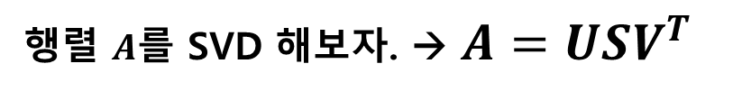
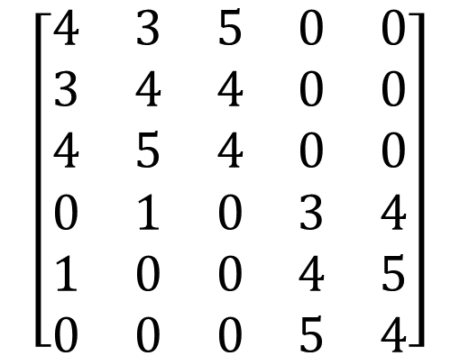
001
SVD – 추천 시스템
6명의 구매자와 5개의 상품 선호도에 대한 정보
상품1
상품2
상품3
상품4
상품5
구매자 1
$$\left[\begin{matrix}4 & 3 & 5 & 0 & 0 \\ 3 & 4 & 4 & 0 & 0 \\ 4 & 5 & 4 & 0 & 0 \\ 0 & 1 & 0 & 3 & 4 \\ 1 & 0 & 0 & 4 & 5 \\ 0 & 0 & 0 & 5 & 4\end{matrix}\right]$$
구매자 2
구매자 3
구매자들이 두 그룹으로 나뉠 것 기대!
구매자 4
행렬 $A$를 SVD 해보자. → $A=USV^{T}$
구매자 5
구매자 6

Slide 5
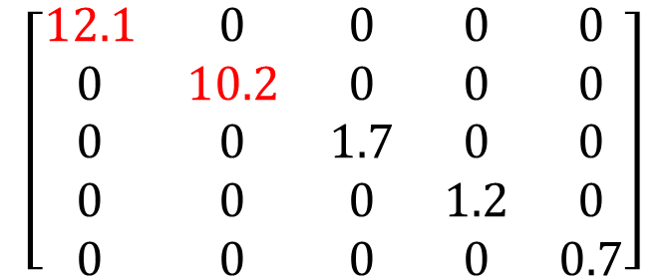

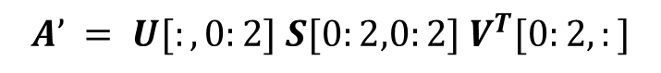
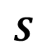
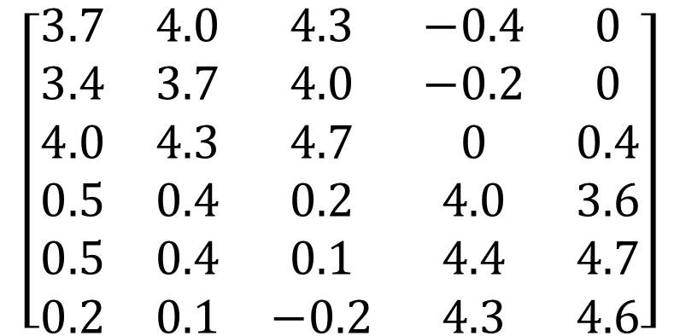
001
SVD – 추천 시스템
SVD 후 고윳값 2개로 행렬 재생성
$$A’ = U[:,0:2] S[0:2,0:2] V^{T}[0:2,:]$$
$$S$$
$$\left[\begin{matrix}3.7 & 4.0 & 4.3 & −0.4 & 0 \\ 3.4 & 3.7 & 4.0 & −0.2 & 0 \\ 4.0 & 4.3 & 4.7 & 0 & 0.4 \\ 0.5 & 0.4 & 0.2 & 4.0 & 3.6 \\ 0.5 & 0.4 & 0.1 & 4.4 & 4.7 \\ 0.2 & 0.1 & −0.2 & 4.3 & 4.6\end{matrix}\right]$$
$$\left[\begin{matrix}12.1 & 0 & 0 & 0 & 0 \\ 0 & 10.2 & 0 & 0 & 0 \\ 0 & 0 & 1.7 & 0 & 0 \\ 0 & 0 & 0 & 1.2 & 0 \\ 0 & 0 & 0 & 0 & 0.7\end{matrix}\right]$$
고윳값 제일 높은 2개로 행렬 $A$ 정보 잘 재생!

Slide 6
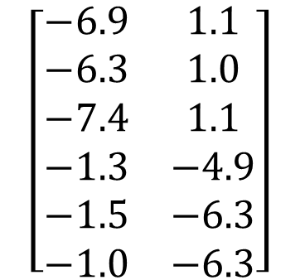
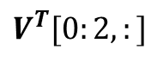
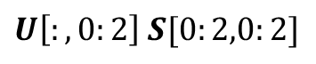
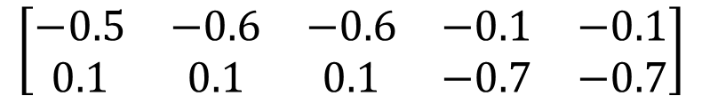
001
SVD – 추천 시스템
$U[:,0:2] S[0:2,0:2]$와 $V^{T}\left[0:2,:\right]$ 확인
$$U\left[:,0:2\right] S[0:2,0:2]$$
$$\left[\begin{matrix}−6.9 & 1.1 \\ −6.3 & 1.0 \\ −7.4 & 1.1 \\ −1.3 & −4.9 \\ −1.5 & −6.3 \\ −1.0 & −6.3\end{matrix}\right]$$
$$V^{T}[0:2,:]$$
$$\left[\begin{matrix}−0.5 & −0.6 & −0.6 & −0.1 & −0.1 \\ 0.1 & 0.1 & 0.1 & −0.7 & −0.7\end{matrix}\right]$$
5개의 상품에 대해
2개의 그룹에 대한 선호도
행은 구매자, 열은 두개의 내재된 성질
SVD로 데이터의 내재된 의미 파악가능, 이를 이용해 추천시스템 구현!

Slide 7
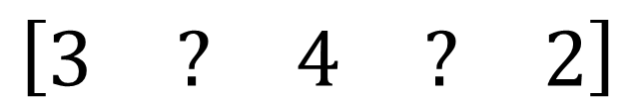
001
SVD – 추천 시스템
새로운 구매자가 나타났다!
$$\left[\begin{matrix}3 & ? & 4 & ? & 2\end{matrix}\right]$$
2번 추천? 4번 추천?
새로운 데이터를 행렬 A에 추가하고
고윳값 2개로 다시 행렬을 역재생 해서 ‘?’ 자리의 값을 봐보자!

Slide 8
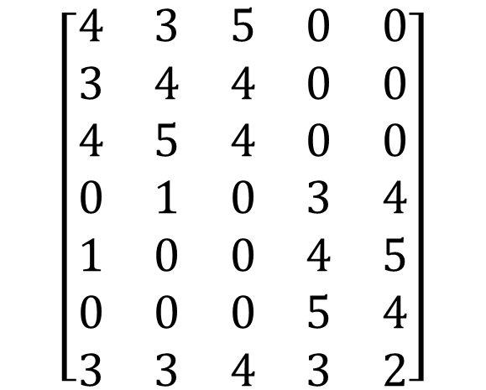
001
SVD – 추천 시스템
새로운 데이터 추가 및 SVD 재수행
$$\left[\begin{matrix}4 & 3 & 5 & 0 & 0 \\ 3 & 4 & 4 & 0 & 0 \\ 4 & 5 & 4 & 0 & 0 \\ 0 & 1 & 0 & 3 & 4 \\ 1 & 0 & 0 & 4 & 5 \\ 0 & 0 & 0 & 5 & 4 \\ 3 & 3 & 4 & 3 & 2\end{matrix}\right]$$
← ‘?’ 구간은 평균값으로 ~

Slide 9
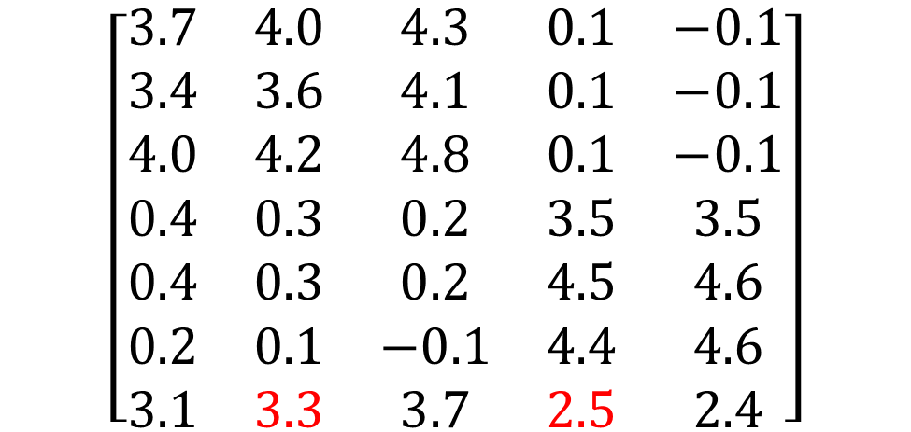
001
SVD – 추천 시스템
새로운 데이터 추가 및 SVD 재수행
$$\left[\begin{matrix}3.7 & 4.0 & 4.3 & 0.1 & −0.1 \\ 3.4 & 3.6 & 4.1 & 0.1 & −0.1 \\ 4.0 & 4.2 & 4.8 & 0.1 & −0.1 \\ 0.4 & 0.3 & 0.2 & 3.5 & 3.5 \\ 0.4 & 0.3 & 0.2 & 4.5 & 4.6 \\ 0.2 & 0.1 & −0.1 & 4.4 & 4.6 \\ 3.1 & 3.3 & 3.7 & 2.5 & 2.4\end{matrix}\right]$$
새로운 구매자에게 2번 상품 추천!

Slide 10
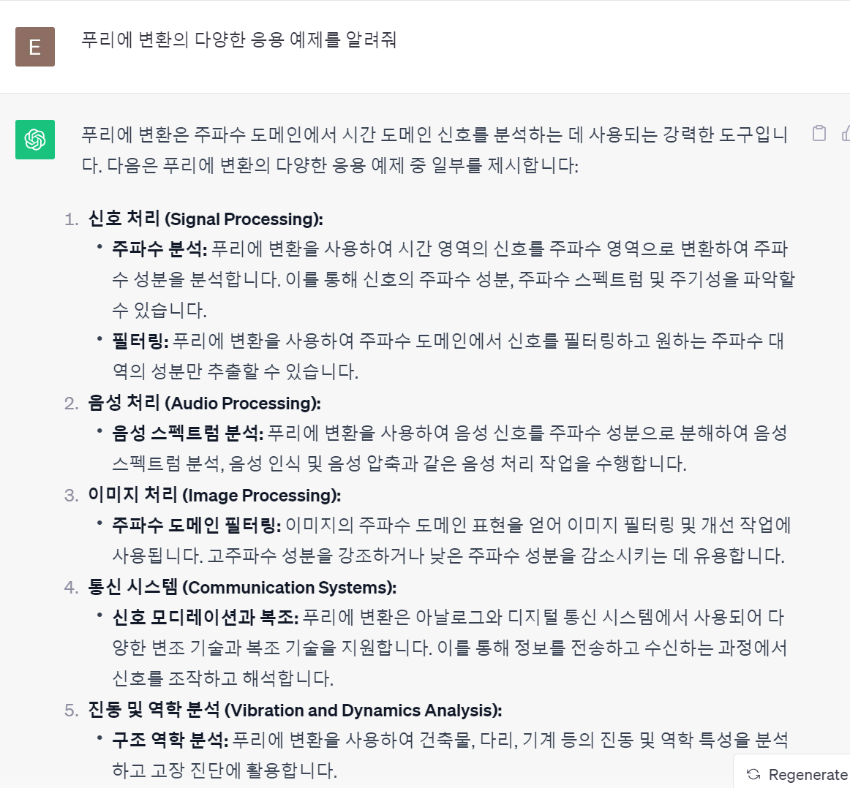
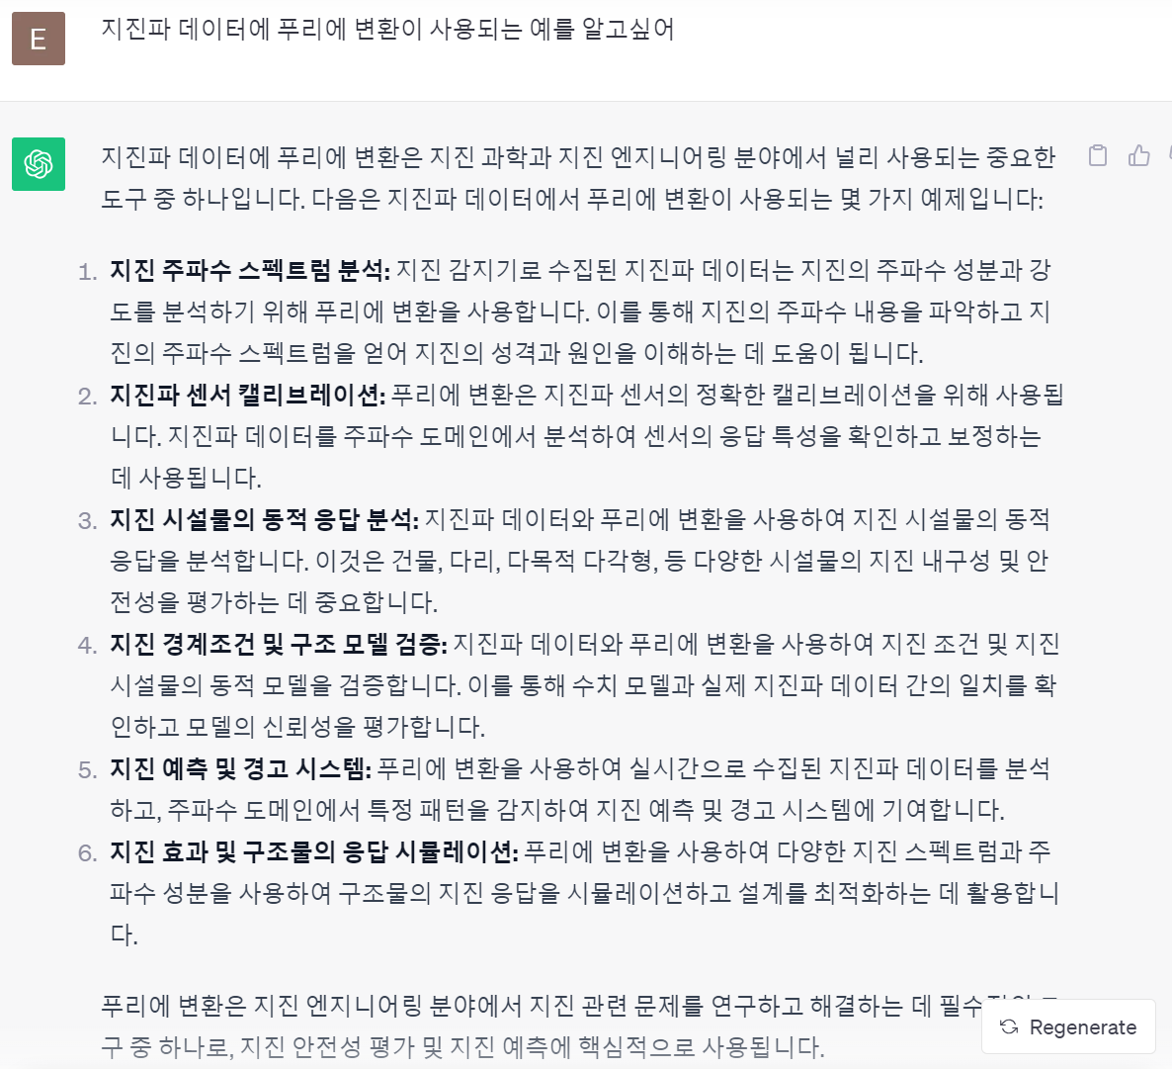


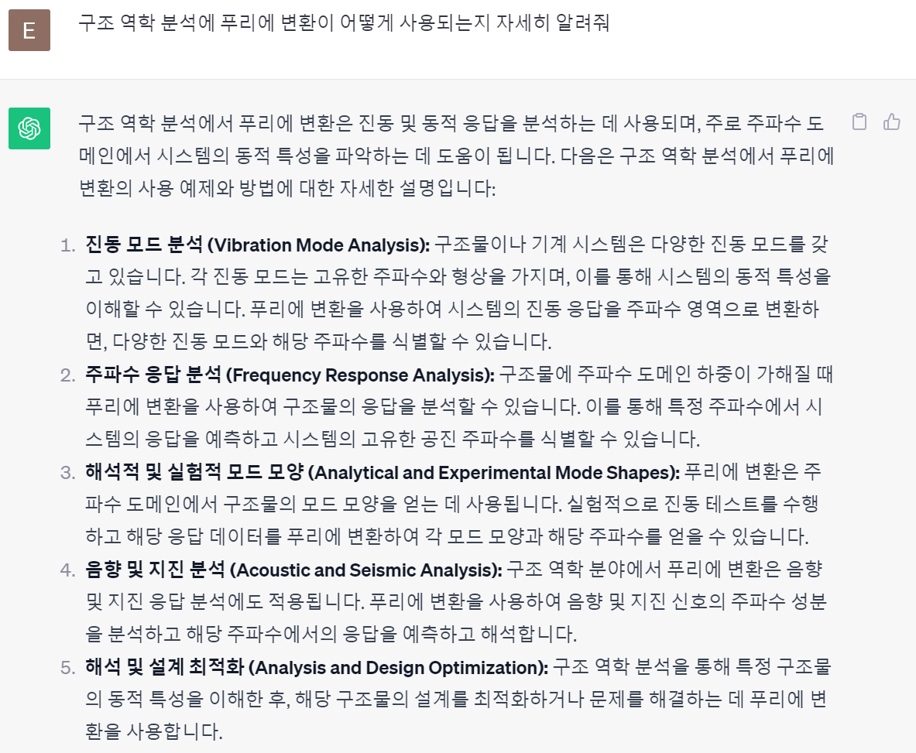
002
Fourier Transform – 지진 주파수 스펙트럼 분석

Slide 11
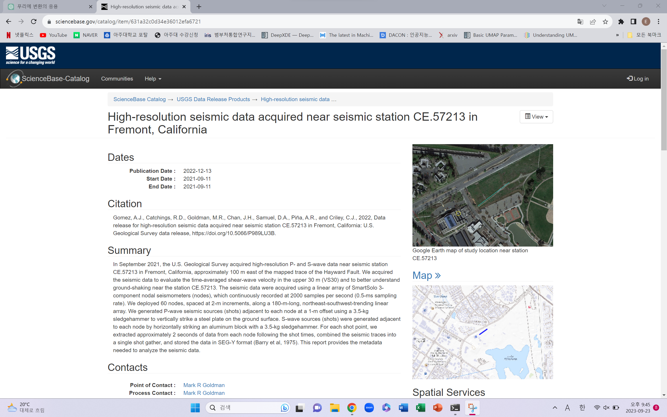
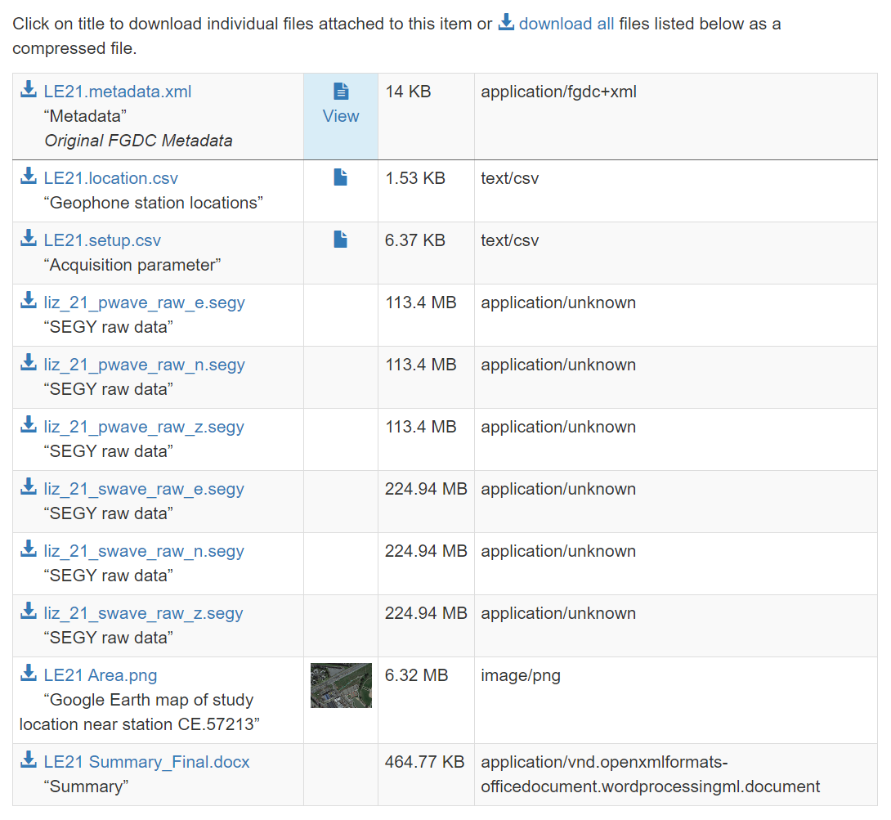
002
Fourier Transform – 지진 주파수 스펙트럼 분석
실제 지진파 데이터로 코드 실습, USGS 지진 데이터 포털에서 가져옴
Fremont, California에 위치한 관측소에서 2021년 9월 11일에 관측된 지진파 데이터

Slide 12
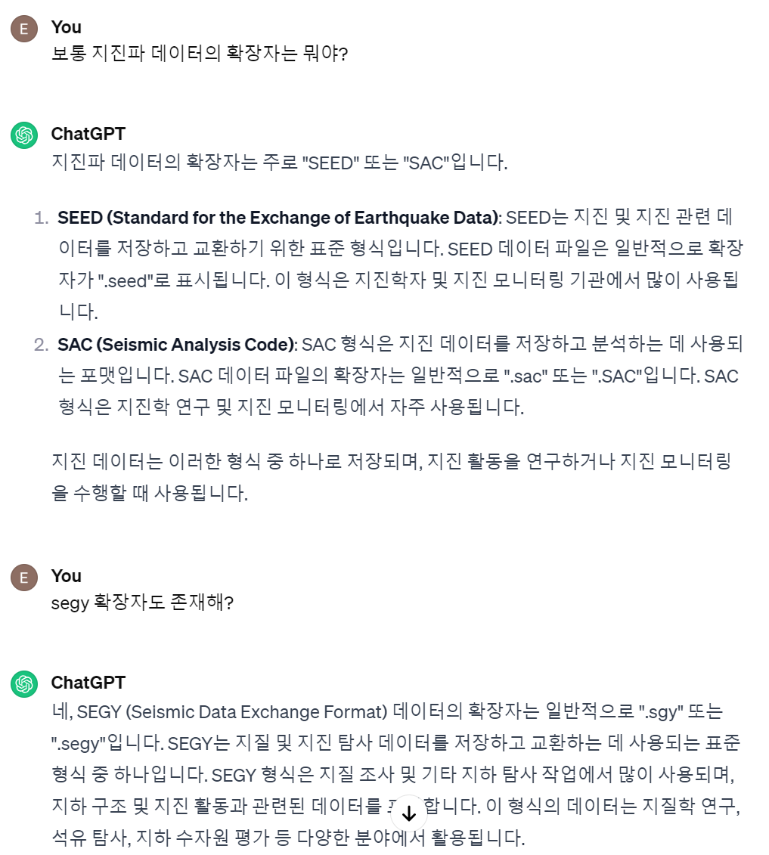
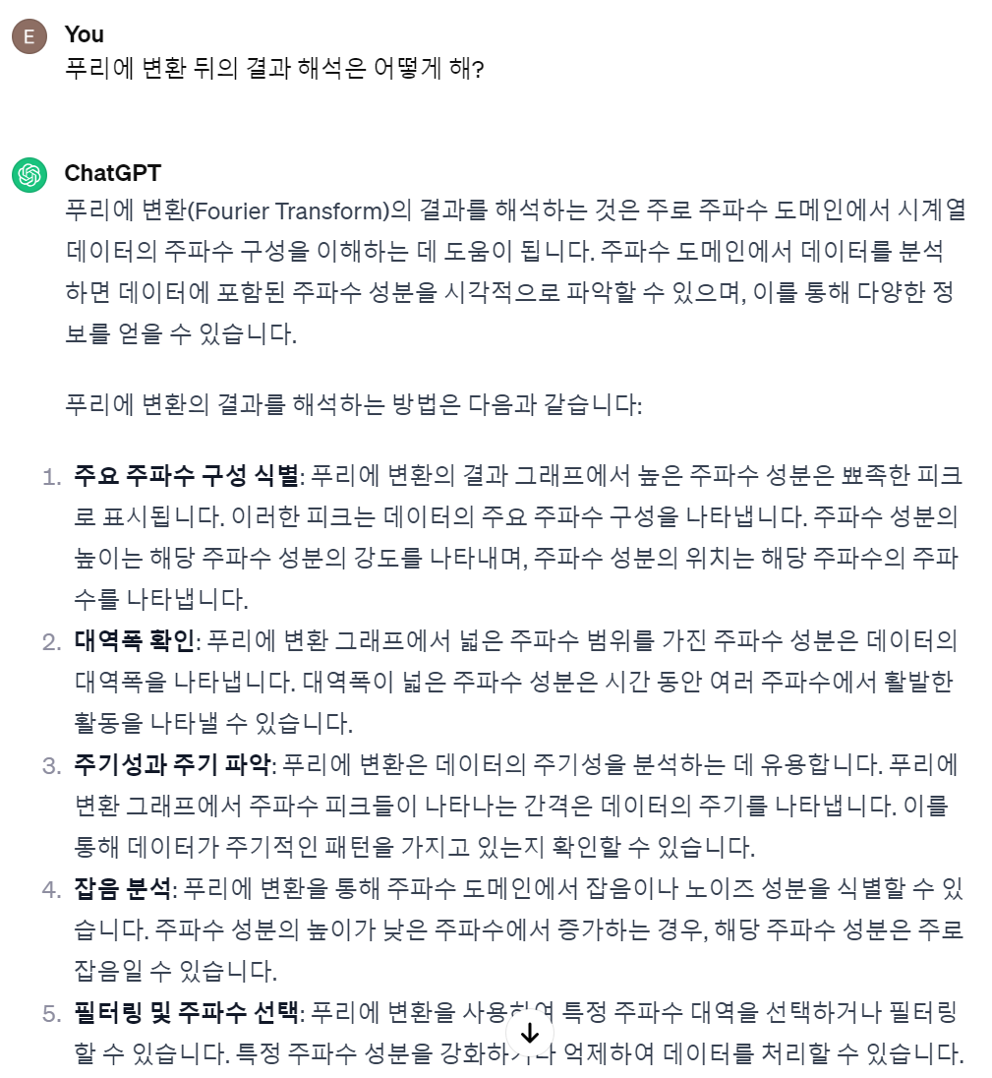
002
Fourier Transform – 지진 주파수 스펙트럼 분석

Slide 13
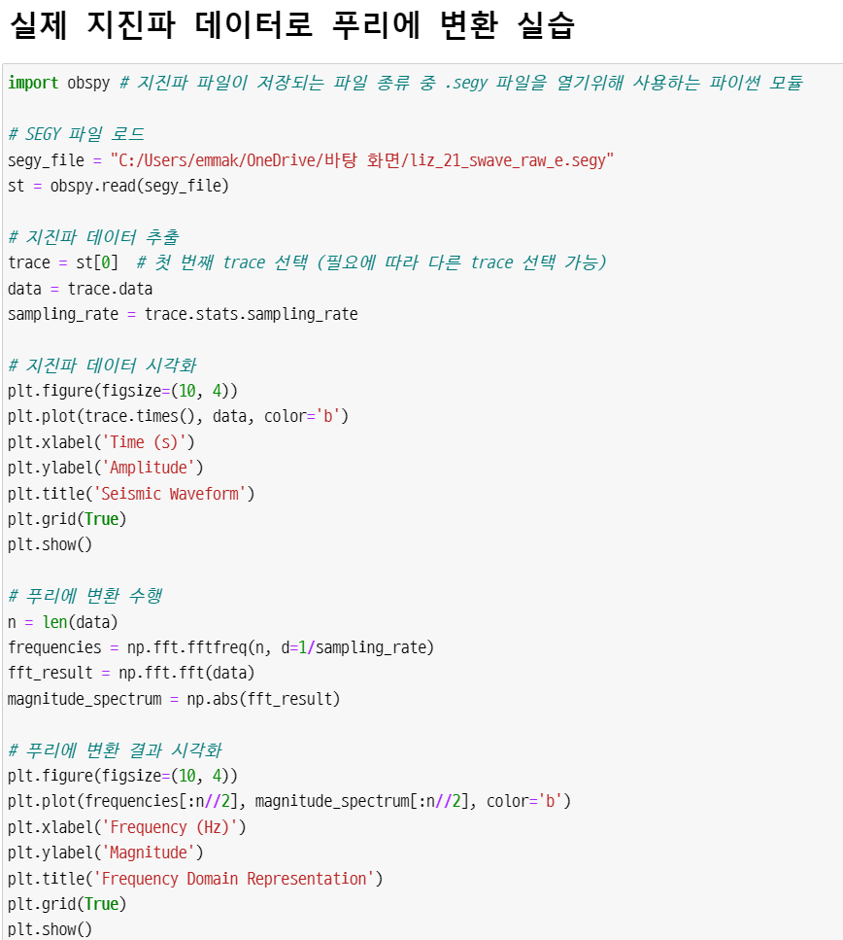
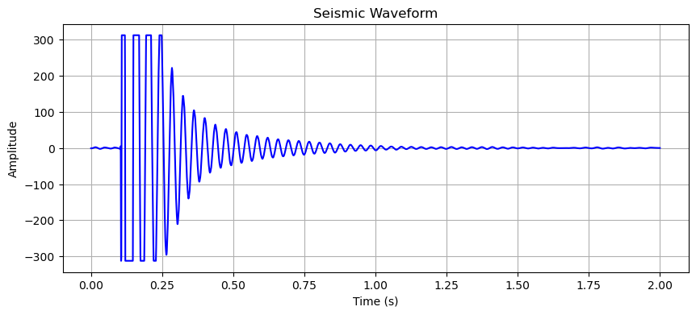
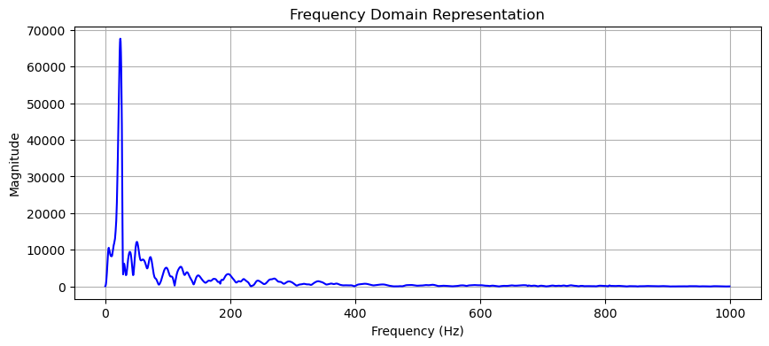
002
Fourier Transform – 지진 주파수 스펙트럼 분석
Trace[0]
Notes:
각 trace는 시간 도메인마다 다른 위치와 깊이에서 측정된 지진파를 담고 있음

Slide 14
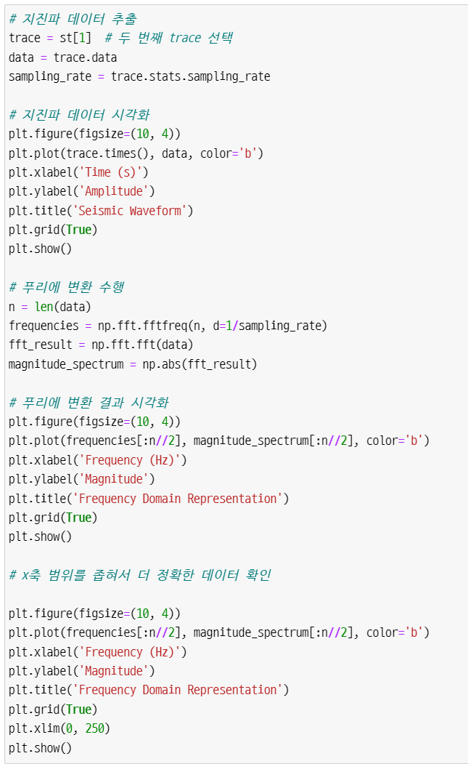
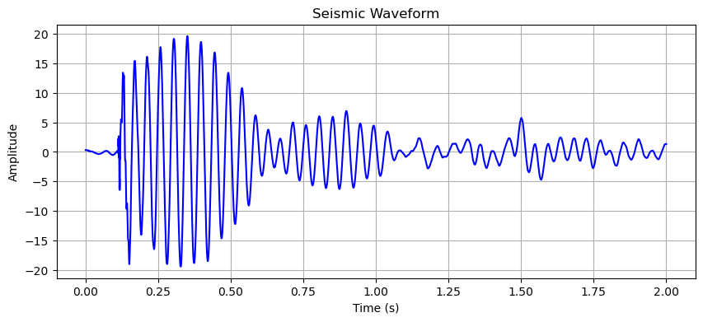
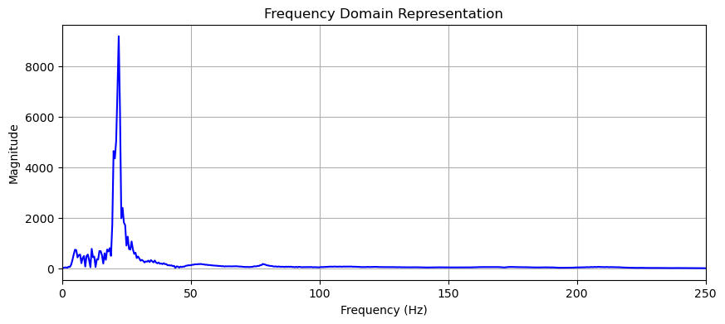
002
Fourier Transform – 지진 주파수 스펙트럼 분석
Trace[1]
Notes:
각 trace는 시간 도메인마다 다른 위치와 깊이에서 측정된 지진파를 담고 있음 1번째

Slide 15
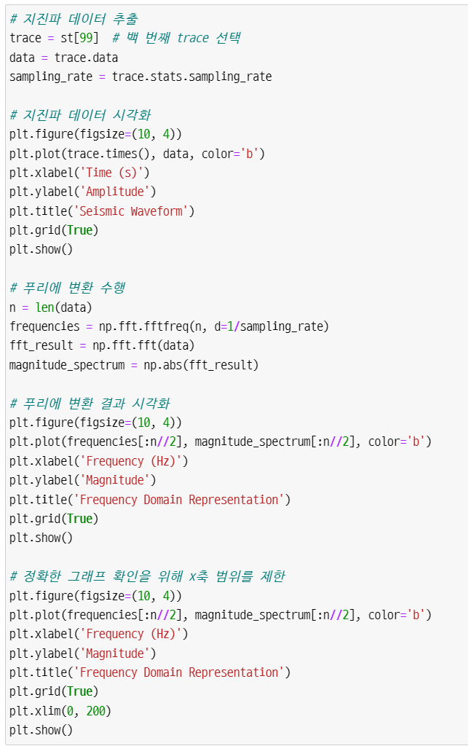
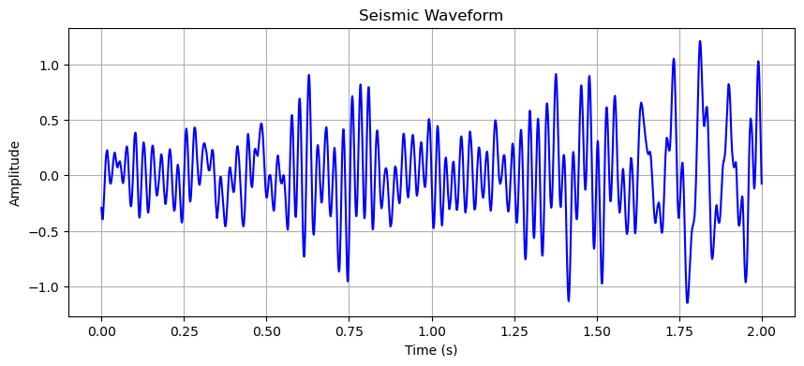
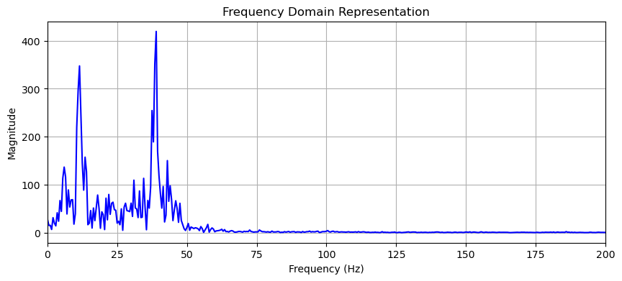
002
Fourier Transform – 지진 주파수 스펙트럼 분석
Trace[99]
Notes:
각 trace는 시간 도메인마다 다른 위치와 깊이에서 측정된 지진파를 담고 있음 99번째

Slide 16
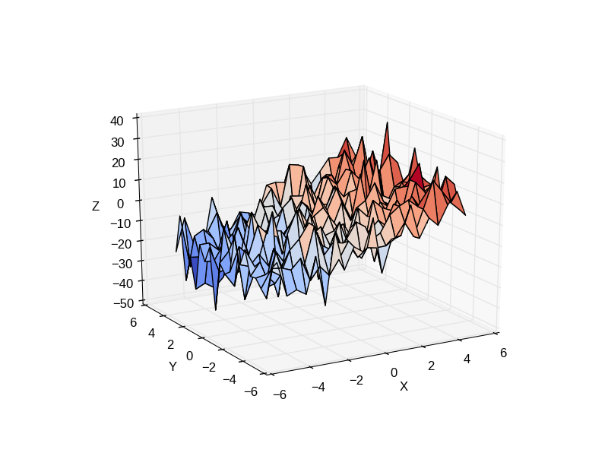
회귀 모델 Regression Model

Slide 17
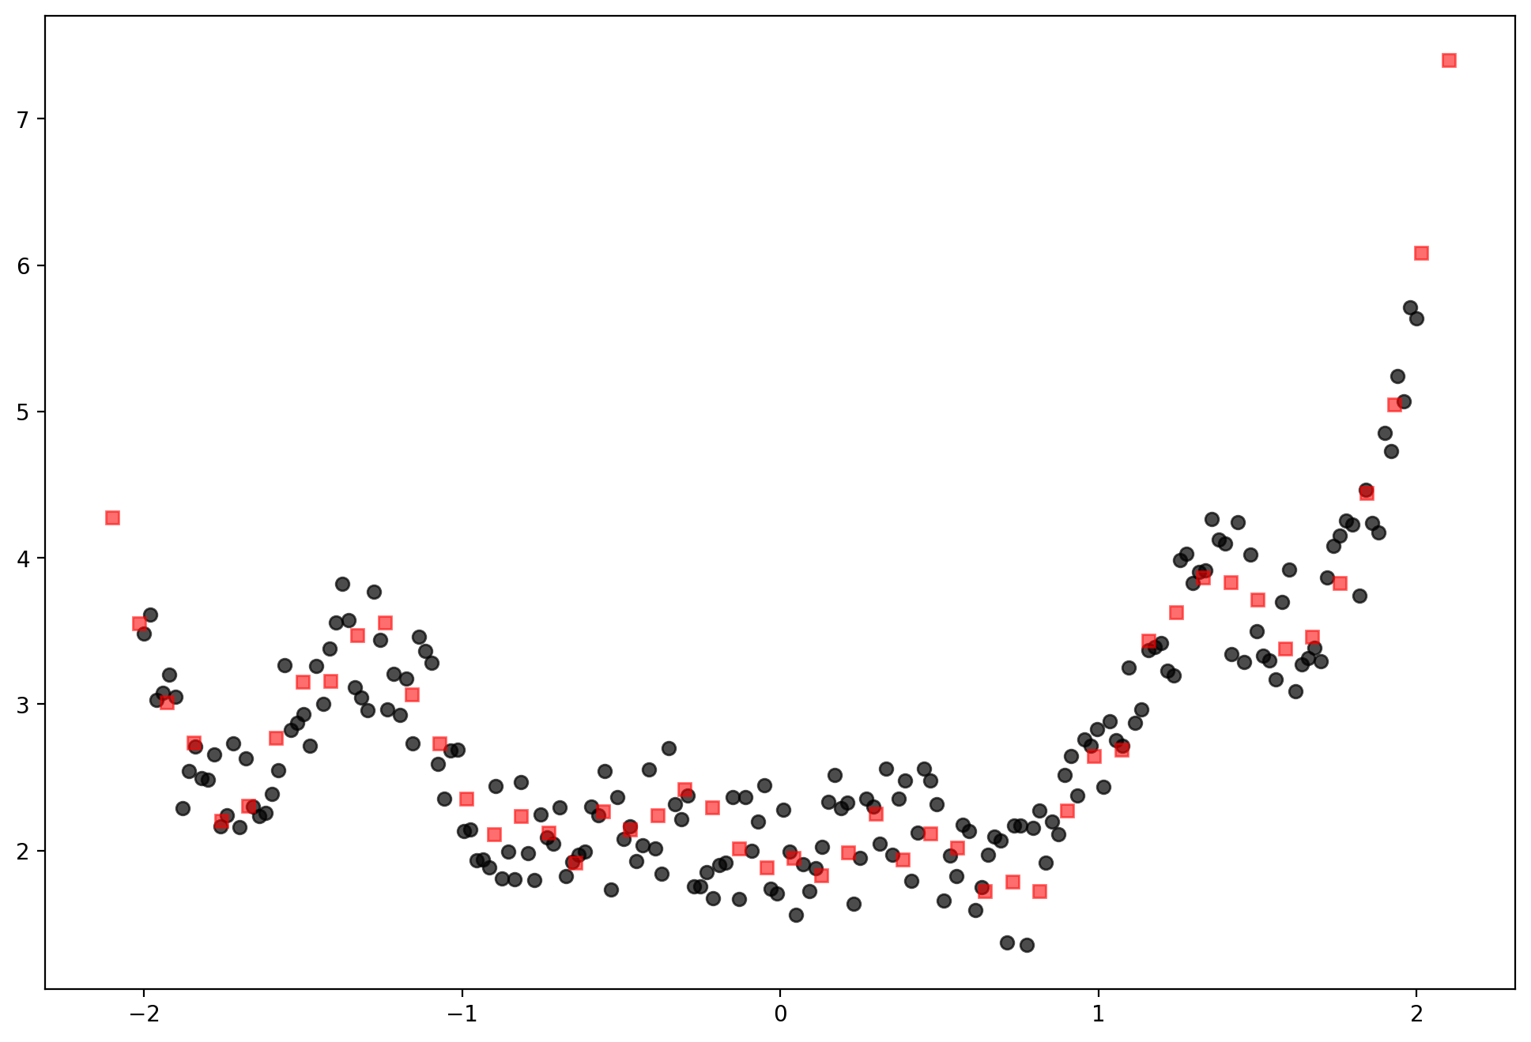
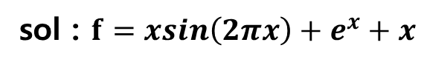
003
신경망 회귀 분석
sol : $f=xsin\left(2πx\right)+e^{x}+x$

Slide 18
003
신경망 회귀 분석 – 하이퍼 파라미터
모델 복잡도와 관련
신경망 노드 개수
신경망 layer 층 개수
모델 복잡도
연산 속도
Loss 연산 속도와 관련
학습률
Max Epoch
Batch size
연산 속도

Slide 19
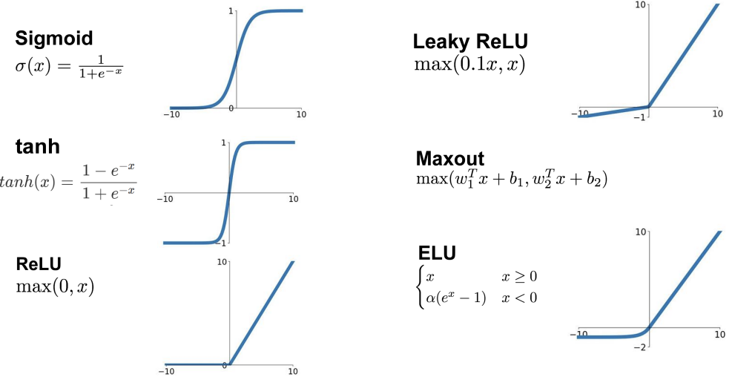
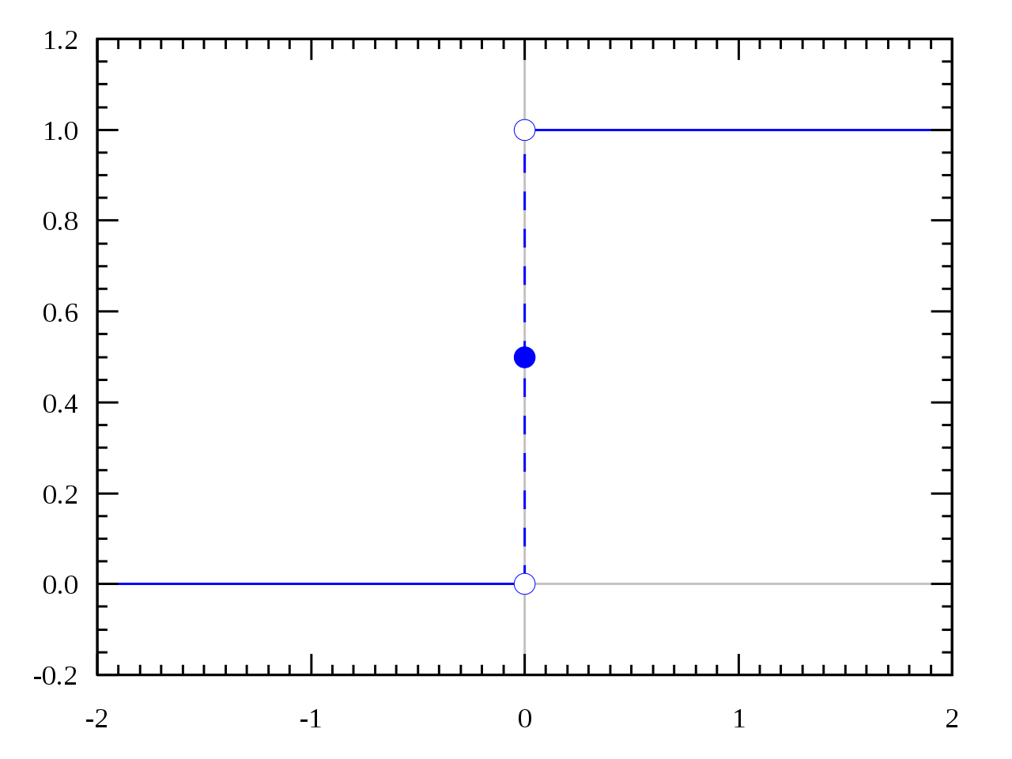
003
신경망 회귀 분석 - 활성화 함수
Step function
비선형 함수인 Sigmoid와 tanh 함수 선택

Slide 20
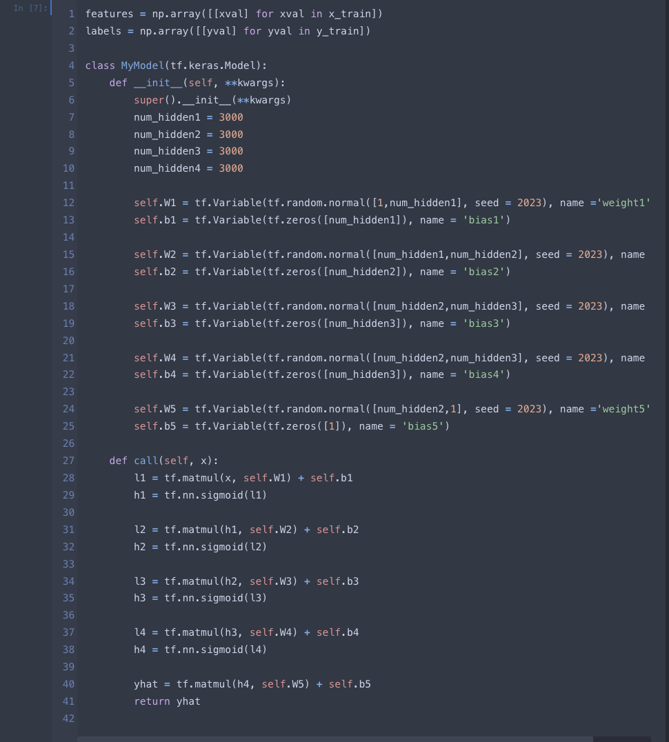
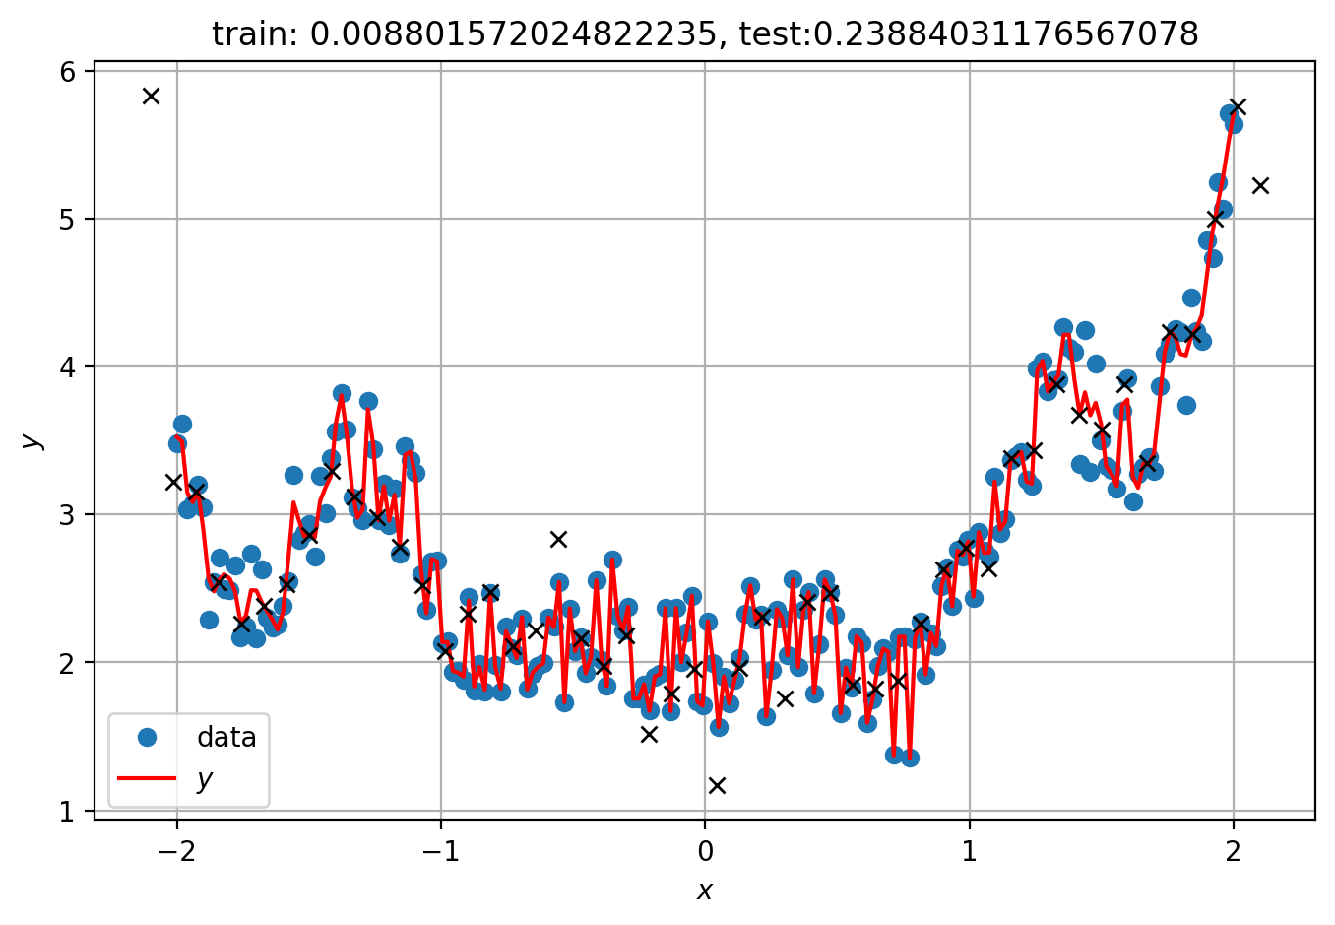
003
신경망 회귀 분석 - Sigmoid

Slide 21
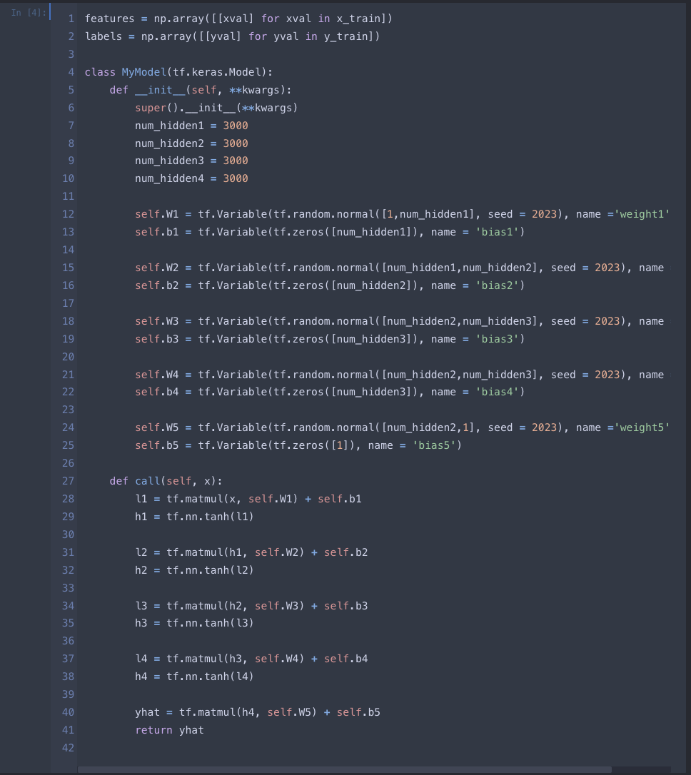
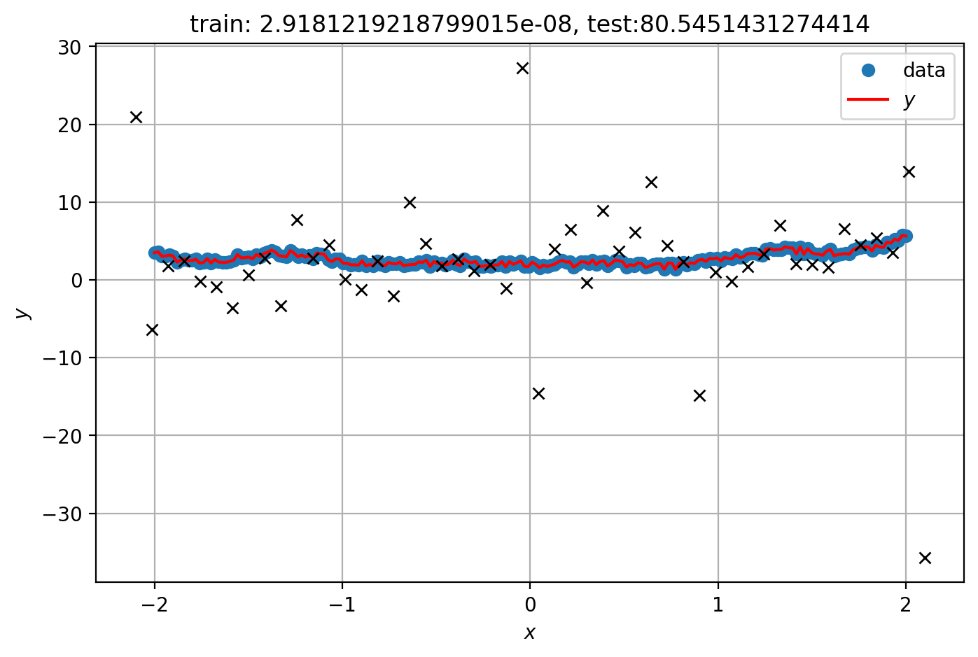
003
신경망 회귀 분석 - tanh

Slide 22
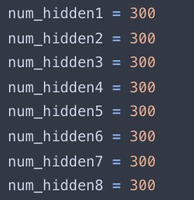
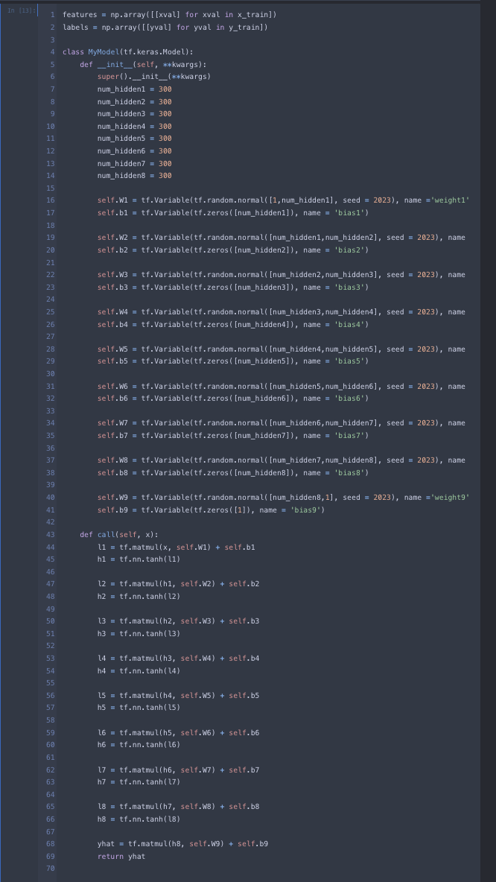
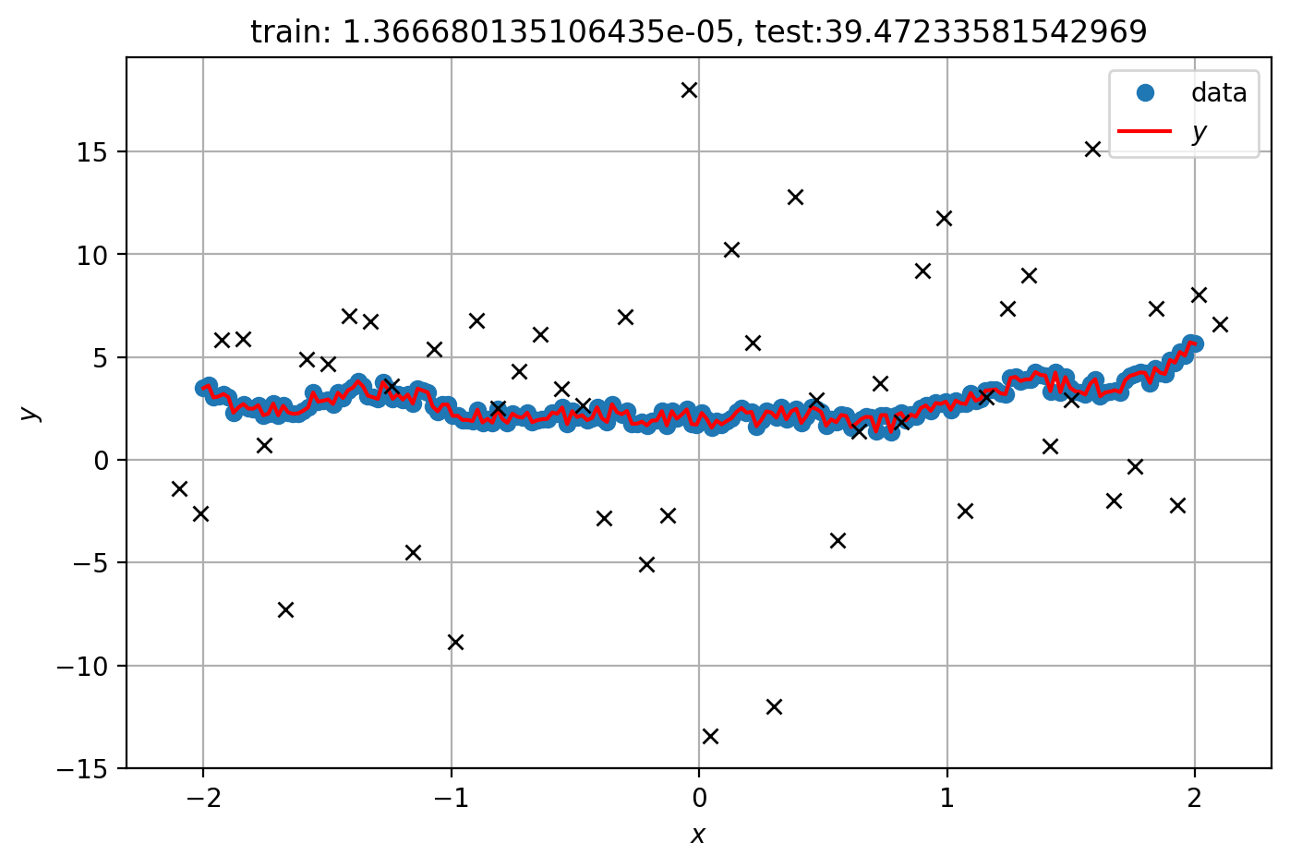
003
신경망 회귀 분석 - tanh
layer의 개수를 늘리고 노드의 개수를 어느정도 줄여 학습

Slide 23
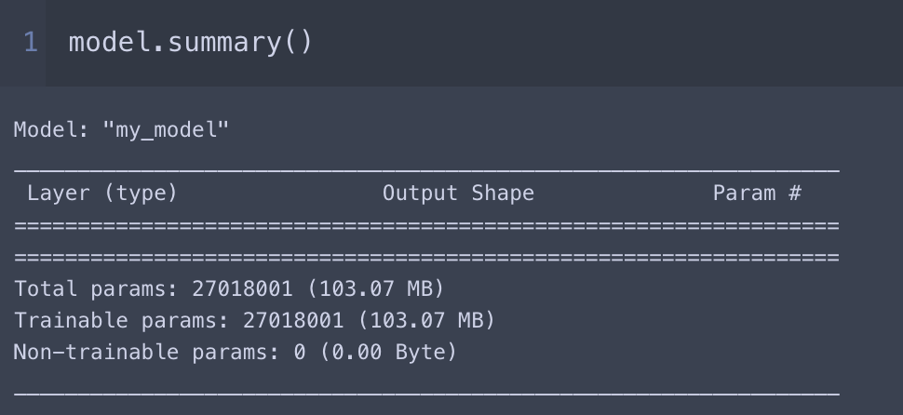
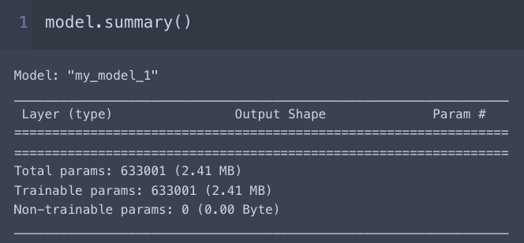
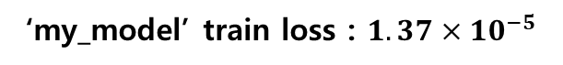
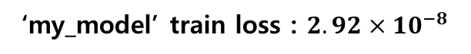
003
신경망 회귀 분석 - tanh
hidden layer : 4 / layer 당 노드 수 : 3000
hidden layer : 8 / layer 당 노드 수 : 300
‘my_model’ train loss : $2.92×{10}^{−8}$
‘my_model’ train loss : $1.37×{10}^{−5}$
총 파라미터의 개수의 차이가 약 43배 정도
둘 다 overfitting은 일어났지만 train data의 loss는 총 파라미터가 훨씬 많은 my_model이 작음

Slide 24
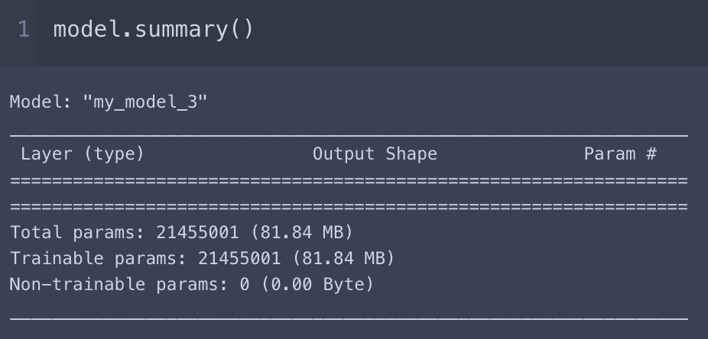

003
신경망 회귀 분석 – 느낀점
만약 총 파라미터 개수가 비슷하다면
어떤 것이 overfitting이 빠른가 실행
hidden layer : 8 / layer 당 노드 수 : 1,750
Batch size : $2^{15}$
한 epoch 당 평균 150ms지만
loss가 0에 근사하기까지
상당한 시간과 학습량을 요구
150ms x 22450=56min

Slide 25
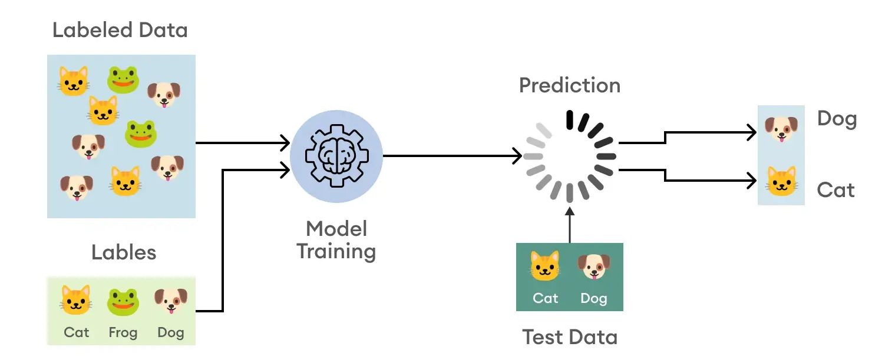
분류 모델 Classification Model

Slide 26
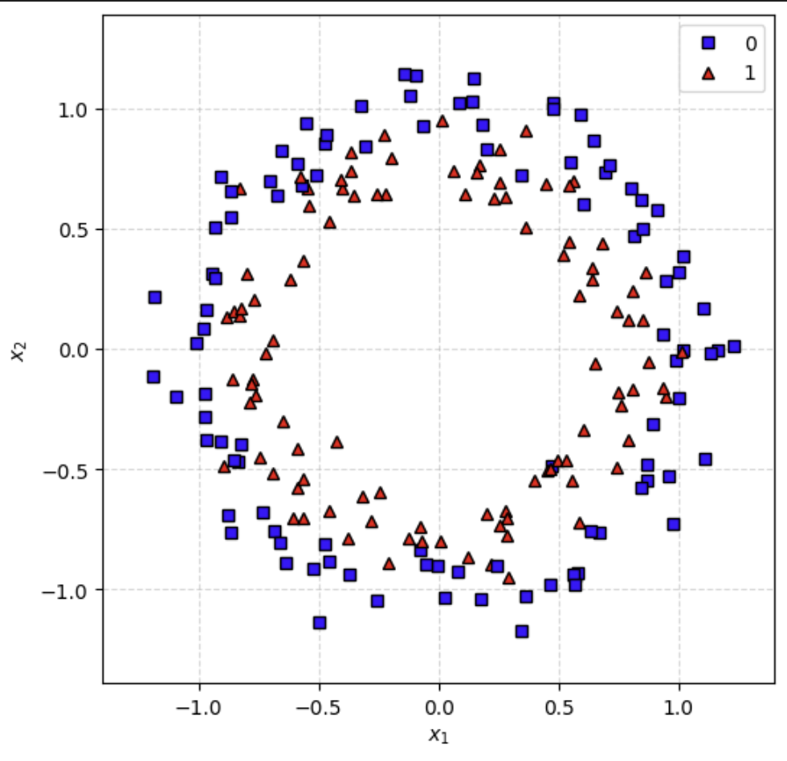
004
Classification Challenge - 원형 분류 예제

Slide 27
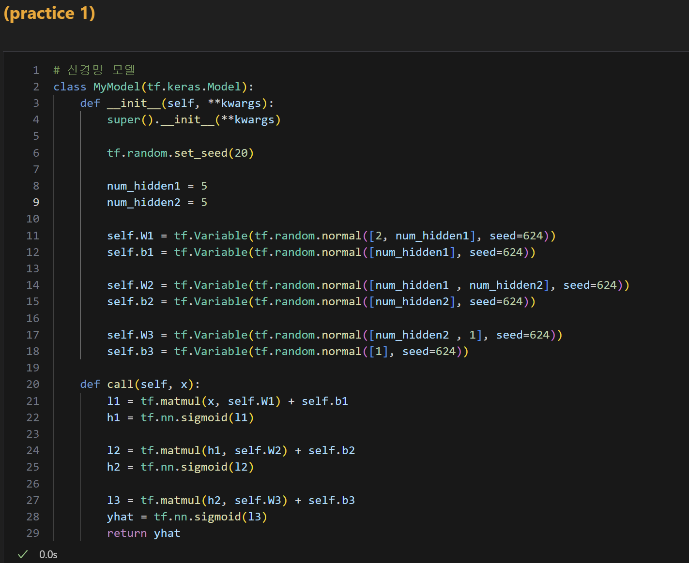
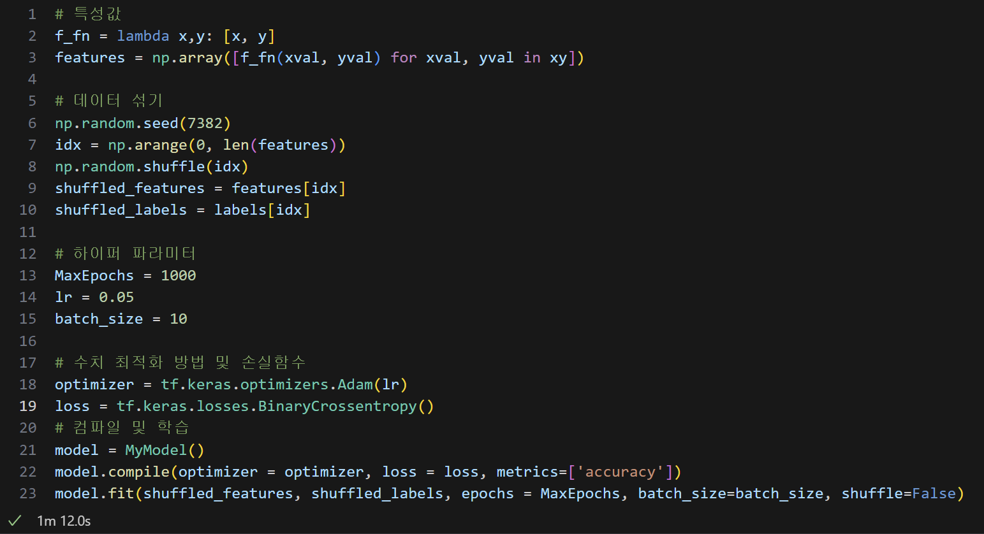
004
Classification Challenge - 원형 분류 예제 (practice 1)
Hidden Layer : 2
Node : 5
MaxEpochs = 1000
Lr = 0.05
Batch_size = 10
Sigmoid
Sigmoid
Sigmoid

Slide 28


004
Classification Challenge - 원형 분류 예제 (practice 1)

Slide 29


004
Classification Challenge - 원형 분류 예제 (practice 2)
Hidden Layer : 2->4
Node : 5->100
Sigmoid
Sigmoid
Sigmoid
Sigmoid
Sigmoid

Slide 30




004
Classification Challenge - 원형 분류 예제 (practice 2)
MaxEpochs = 1000
Lr = 0.05
Batch_size = 10
MaxEpochs = 5000
Lr = 0.0005
Batch_size = 10

Slide 31

004
Classification Challenge - 원형 분류 예제 (practice 2)

Slide 32



004
Classification Challenge - 원형 분류 예제 (practice 3)
MaxEpochs = 10000
Lr = 0.0001
Batch_size = 10
Sigmoid -> relu
Sigmoid
Sigmoid -> relu
Sigmoid
Sigmoid

Slide 33


004
Classification Challenge - 원형 분류 예제 (practice 3)

Slide 34




004
Classification Challenge – 체커 보드, 불규칙 데이터

Slide 35

CNN 모델
Convolutional Neural Network
Fashion MNIST Dataset
Cifar10 Dataset

Slide 36

001
BatchNormalization = ?
이미지 출처 : https://velog.io/@js03210/Deep-Learning-Batch-Normalization-%EB%B0%B0%EC%B9%98-%EC%A0%95%EA%B7%9C%ED%99%94

Slide 37

001
Augmentation = ?
이미지 출처 : https://velog.io/@xpelqpdj0422/3.-%EC%9E%98-%EB%A7%8C%EB%93%A0-Augmentation-%EC%9D%B4%EB%AF%B8%EC%A7%80-100%EC%9E%A5-%EC%95%88-%EB%B6%80%EB%9F%BD%EB%8B%A4

Slide 38

005
Fashion MNIST Dataset

Slide 39


005
Fashion MNIST Dataset without Batch Normalization

Slide 40


005
Fashion MNIST Dataset without Batch Normalization

Slide 41


005
Fashion MNIST Dataset with Batch Normalization

Slide 42


005
Fashion MNIST Dataset with Batch Normalization

Slide 43

006
Cifar10 Dataset

Slide 44


006
Cifar10 Dataset without Batch Normalization

Slide 45

006
Cifar10 Dataset without Batch Normalization

Slide 46


006
Cifar10 Dataset with Batch Normalization

Slide 47

006
Cifar10 Dataset with Batch Normalization

Slide 48


006
Cifar10 Dataset with Batch Normalization and Augmentation

Slide 49

006
Cifar10 Dataset with Batch Normalization and Augmentation

Slide 50


006
Cifar10 Dataset with Batch Normalization and Augmentation

